Slide 1
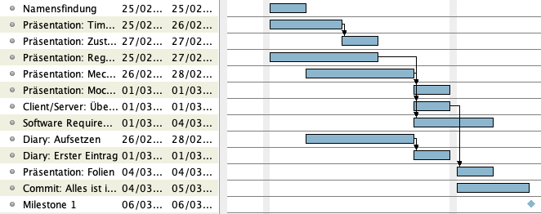
Timeline: Milestone 1
Aufteilung:
Sebastian:
Software requirements und Mechaniken
Moritz:
Mockup und Folien
Sanja:
Regeln und Folien
Viktor:
Client/Server und Mechaniken

Slide 2
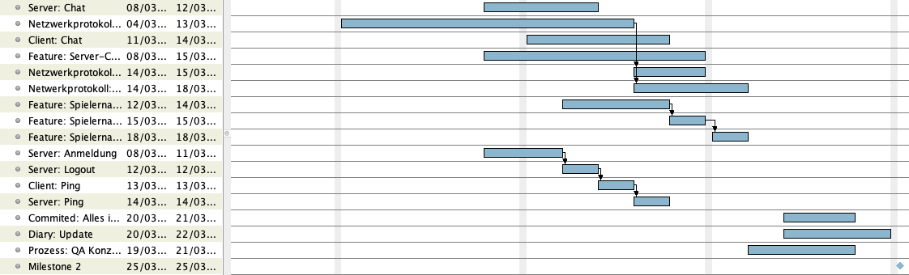
Timeline: Milestone 2
Aufteilung:
Moritz:
Client: Netzwerkprotokoll, chat, login und logout
Sebastian:
Server: Netzwerkprotokoll, Spielername, ping
Sanja:
QA Konzept
Client: Netzwerkprotokoll, ping, Spielername
Viktor:
Server: Netzwerkprotokoll, chat, login und logout

Slide 3
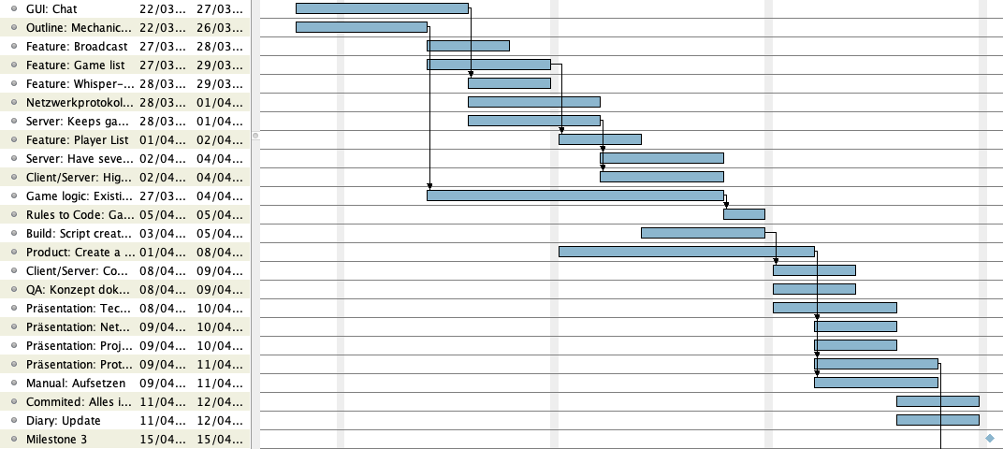
Timeline: Milestone 3
Aufteilung:
Moritz:
Client: GUI chat, game list, player list, game logic
Sebastian:
Server: Broadcast, game list, player list, game logic, rules to code
Sanja:
QA Konzept
Client: Broadcast, ping, Spielername, game logic
Viktor:
Server: Mechanik outline, Netzwerkprotokoll, Whisper chat, Game logic, build script

Slide 4
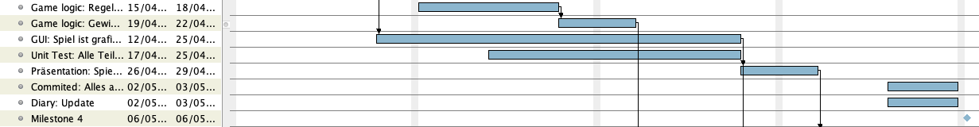
Timeline: Milestone 4
Aufteilung:
Moritz:
Client: GUI
Sebastian:
Client: GUI und Grafiken
Sanja:
Unit test
Client: GUI
Viktor:
Server: Game logic, Gewinnerauswertung

Slide 5
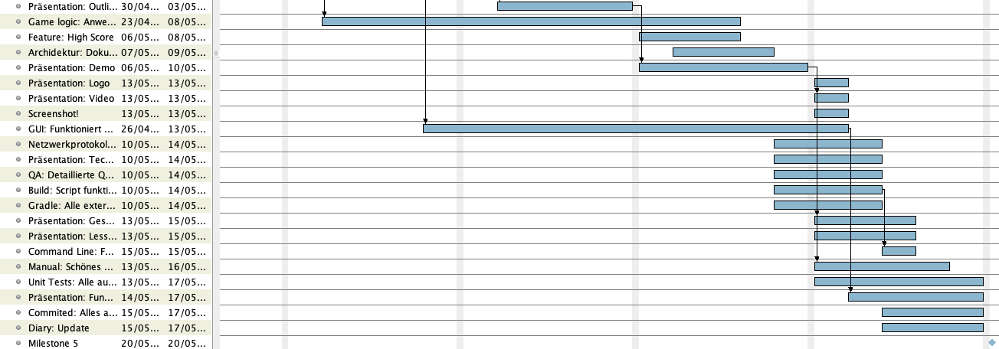
Timeline: Milestone 5
Aufteilung:
Moritz:
Client: GUI, GUI testing
Trailer
Sebastian:
Client: GUI Highscore
Manual
Sanja:
QA präsentation
Client: GUI, Client testing
Client Dokumentation
Viktor:
Server: Highscore, Netzwerkprotokoll, Server testing
Server Dokumentation

